Slide 1

基于stm32的仓库环境监测系统
Warehouse environmental monitoring system based on STM32
答辩人：刘宇 专业：物联网工程 班级：21物联网工程（专升本）3班
指导老师：段利国
开题答辩

Slide 2
应用领域
仓库/冷库/冷链/医疗/实验室/养殖农业/机房/生产车间厂房/办公环境/各类危险化学品仓库

Slide 3
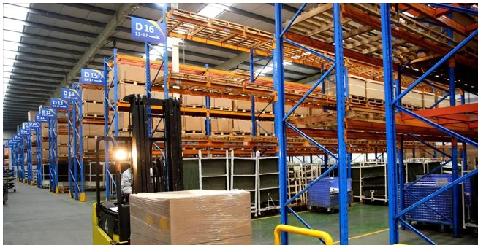

应用领域
主要应用于仓库/冷库/冷链/医疗/实验室/养殖农业/机房/生产车间厂房/办公环境/各类危险化学品仓库等环境,采用无线组网实时监测被测环境里的温湿度值,并利用物联网云平台进行数据分析/报警/业务管理等功能。

Slide 4
实用价值
仓储仓库环境监测系统是随信息化建设应运而生的，它是集动力、环境、安防等集中监控系统的管理服务平台，是专为实现无人值守而设计的多功能远程集中监控系统

Slide 5
实用价值
仓储仓库环境监测系统是一套智能的环境监控系统，可对环境监控也可对动力环境进行24小时的监控；仓储仓库环境监测系统可以快速帮助用户集中的对环境进行监控，而且可以降低人工维护成本对发现的故障可以快速的发现和排除。
仓储仓库环境监测系统是随信息化建设应运而生的，它是集动力、环境、安防等集中监控系统的管理服务平台，是专为实现无人值守而设计的多功能远程集中监控系统，主要监控对象包括：UPS、电流电压、开关状态、空调、漏水、温湿度、烟雾探测器、风机状态、风机控制等设备。仓储仓库环境监测系统对于仓库内的设备、材料、工具等的正常运行起着重要作用。

Slide 6
实用价值
可在线实时24小时连续的采集和记录监测点位的温度、湿度各项参数情况,以数字、图形和图像等多种方式进行实时显示和记录存储监测信息
可设定各监控点位的温湿度报警限值,当出现被监控点位数据异常时可自动发出报警信号,报警方式包括:现场多媒体声光报警、弹屏报警、微信报警、短信报警等。
监控主机实时采集温度、湿度等数据，上报系统云平台，实现对数据的综合分析，下达各种控制指令，自动开启或关闭空调、除湿机、加湿器等外围设备，实现温度、湿度自动调控。
储区的设计和建造应当确保良好的仓储条件，并有通风和照明设施。仓储区应当能够满足物料或产品的贮存条件(如温湿度、避光)和安全贮存的要求，并进行检查和监控。

Slide 7
功能设计
整个系统可达到:安全、可靠、准确、实时、全面、快速、高效的将真实的仓库环境信息展现在管理人员的面前。

Slide 8





功能设计
温湿度监测
当仓库内温度超出设定值，就会报警
消防烟感监测
当检测到有烟雾时，根据用户设定值进行报警
测漏(水浸)
实时监测库房漏水情况，可通过用户设定进行实时监测报警
空调
对空调状态的监测和启停控制
门磁
实时监控门磁开、关状态，并针对用户设定对开、关门进行报警监控

Slide 9
核心技术
初步设想

Slide 10
分为三个部分来进行开发，分别是环境参数获取子系统、环境参数上传子系统和上位机监管子系统

Slide 11
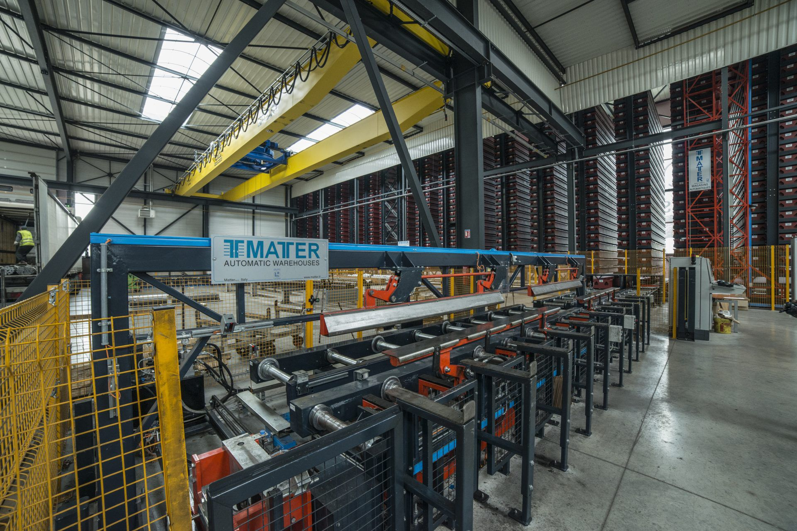
核心技术-环境参数获取子系统
环境参数获取子系统主要由终端传感器节点组成，终端传感器节点处于整个系统的感知层，负责获取感知区域内的指定环境参数，终端节点获取到环境数据后通过ZigBee自组网络将环境数据传输到协调器节点，实现对环境参数的实时获取。

Slide 12
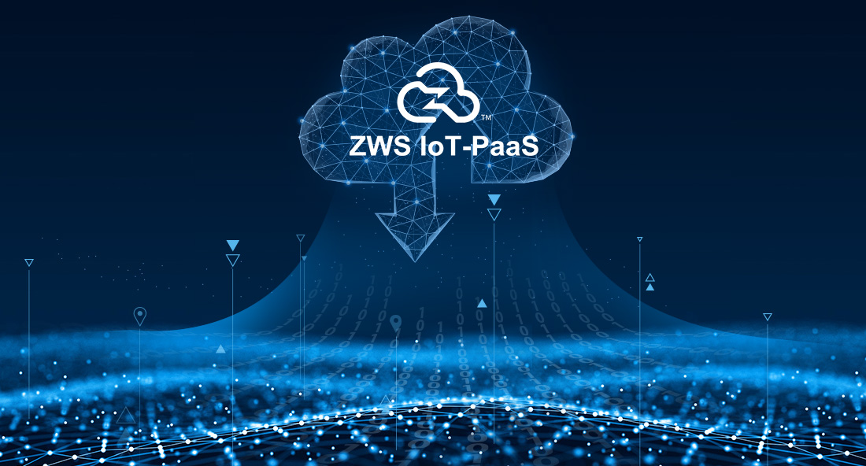
核心技术-环境参数上传子系统
环境参数上传子系统主要有协调器节点，路由器和云端服务器组成，其中协调器节点负责ZigBee自组网络的搭建和维护，该网络的搭建成功后会与环境参数获取子系统连接起来，从而获取到实时的环境参数，再使用协调器所搭载的ESP8266模块与WIFI网络连接，将环境数据通过路由器上传至OneNET云端服务器，同时协调器通过串口将环境数据上传至本地主机，最终实现环境参数的实时上传。

Slide 13

核心技术-上位机监管子系统
上位机监管子系统由主机端上位机和移动端APP组成，其中移动端APP的数据直接从云端服务器获取，但为了防止不法分子远程控制仓库内部设施，因此远程APP端不提供反向控制功能，只能实时的查看仓库环境数据。而位于仓库内部的主机端上位机则既具有实时查看环境数据的功能也具有反向控制的功能。

Slide 14
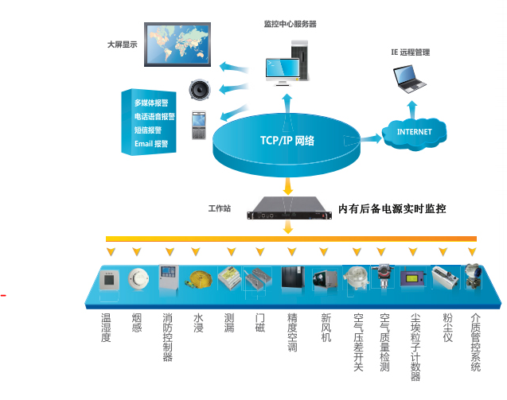
核心技术-仓库环境监控结构图
初
步
构
想
结
构
图

Slide 15
核心技术-系统硬件结构-软件设计
系统硬件结构：
采用ZigBee技术实现危险品仓库环境参数的监测，首先利用环境监测节点对环境数据进行收集，再通过ZigBee无线通信模块将环境数据发送至协调器节点，并上传至远程客户端，通过上位机实时进行显示，使用者可以通过上位机实时的监测仓库内部环境情况，发现异常可进行报警以及反向控制仓库内部的智能设备来应对危险情况。且为了方便仓库内工作人员及时发现，相关的环境参数会通过安装在协调器节点上的LCD液晶显示屏直接显示出来。
软件设计：
本系统的实现不仅需要硬件环境的搭建，还需要在硬件的基础上开发出对应的软件来控制硬件的运行。在整体上将软件的设计分成三个部分，包括终端传感器节点数据采集、协调器节点收发数据和上位机界面显示数据与反向控制。系统中各个监测仓库环境数据的传感器模块都是相对独立工作的，自行进行环境数据的采集，最后通过ZigBee自组网络无线传输环境数据，实现一种以协调器为中心的各个终端传感器模块独立运行的数据传输系统。

Slide 16
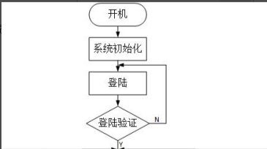
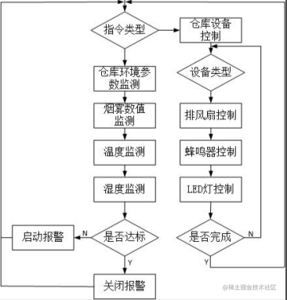
元器件初步选择-
Stm32单片机
上位机
下位机
温湿度一体传感器
烟雾检测传感器
使用风扇模拟空调
RFID 射频识别技术
ZigBee自组网连接

Slide 17
恳请指正

